Slide 1
TENNIS & PADEL
2026

Slide 2
RAQUETAS

Slide 3
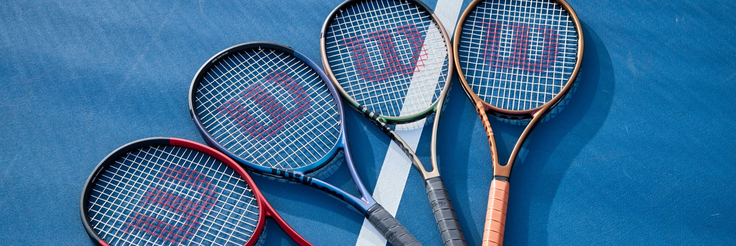

Slide 4
¿QUÉ ASPECTOS DEBEMOS DE TENER EN CUENTA?
TAMAÑO DEL ARO | BALANCE | PESO | RIGIDEZ
El tamaño del aro puede ir desde aproximadamente 97 hasta 110. Mientras más grande sea el aro/cabeza, mayor será el punto dulce, es decir, mayor será la zona de golpeo (mayor margen de error). | El balance está fuertemente relacionado con el peso de la raqueta. Cuando el balance tiende al aro, es una raqueta de potencia. Por otro lado, cuando el peso se distribuye hacia el mango, es una raqueta de control. | El peso juega un papel fundamental en la elección de una raqueta. Mientras más pesada, mayor inercia se requiere, es decir, que se requiere usar mayor fuerza para CONTROLAR la raqueta. | La rigidez de la raqueta está ligada a su peso y al material. Mientras más flexible sea, mayor será la absorción de energía de la misma, lo que se traduce en menor potencia.

Slide 5
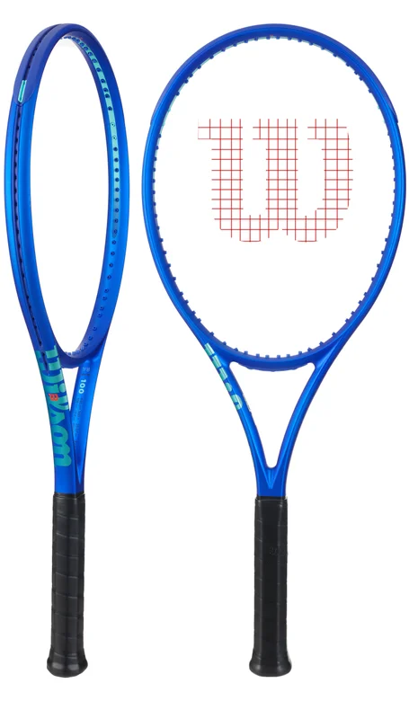
WILSON ULTRA
Tamaño del aro: Grande(100-110 pulgadas²). Una raqueta que emana potencia en el momento del impacto, ofreciendo un punto de dulce más grande y aumentando el tiempo de permanencia de la pelota en las cuerdas, creando una mejor sensación y energía, complementada por el innovador sistema de ojales, con más potencia que genera una intensidad explosiva.
Balance: Ligeramente hacia la cabeza. A diferencia de la línea Clash, este modelo contiene un balance tendiente a la cabeza, lo cual complementa a una mayor potencia de impacto acompañada de una sensación inigualable
Rigidez: Con una rigidez media, esta raqueta nos proporcionará un buen equilibrio
Peso: Con un peso medio, esta puede llegar a pesar unos 300 gramos sin encordar. No es demasiado pesada ni demasiado ligera, proporcionando un equilibrio que puede beneficiar a varios tipos de jugadores.
entre potencia y control. No es demasiado flexible, lo que podría reducir la potencia de los golpes, ni demasiado rígida, lo que podría sacrificar la comodidad y el control.
Ideal para: Jugadores ofensivos que busquen dominar la cancha, aunque también suele ser ideal para principiantes, debido a su tecnología FORTYFIVE que reduce vibraciones, evitando así lesiones que busquen potencia en cada impacto.

Slide 6
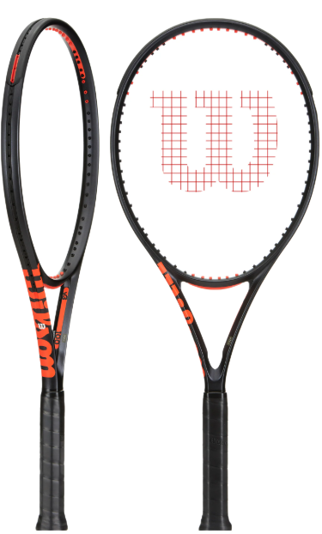
WILSON CLASH
Tamaño del aro: Grande (100-104 pulgadas²). Ideal para proporcionar gran potencia a cada uno de sus impactos. La estructura de los ojales proporciona una respuesta uniforme con mayor tolerancia a los fallos y brinda un punto dulce ampliado para un juego más preciso.
Balance: Si bien es una raqueta de potencia, su balance es neutro, con el fin de poder equilibrar el nivel de potencia con el nivel de control.
Rigidez: Extremadamente flexible, diseñada para mayor confort. lo que permite a los jugadores jóvenes realizar un swing agresivo y seguro sin descontrolar la pelota.
Peso: Ligero a medio. Aunque su peso puede variar según el modelo, puede llegar a pesar unos 295-300 gramos sin encordar.
Ideal para: Jugadores ofensivos que busquen potencia fácil en cada impacto. Suele recomendarse también para jugadores principiantes e intermedios. Diseñada con una gran flexibilidad que la hace tanto suave al jugar como potente al golpear, combinada con un sweet spot infalible que significa golpes más acertados

Slide 7
SIMILARES (CLASH Y ULTRA)
Babolat | Head | Yonex
Babolat Pure Drive Tanto Babolat Pure Drive y Wilson Ultra ofrecen un equilibrio entre potencia y control con una sensación sólida y estable. A su vez, la Pure Drive tiene una maniobrabilidad similar a la Clash, proporcionando confort en los golpes. Ambas raquetas son ideales para jugadores que buscan versatilidad y comodidad. | Head Radical La Head Radical MP comparte algunas similitudes tanto con la Wilson Clash como con la Wilson Ultra. Al igual que la Clash, la Radical MP ofrece una gran flexibilidad y confort, lo que permite una sensación más suave y controlada en el golpe. A su vez, se asemeja a la Ultra en su equilibrio entre potencia y control, proporcionando estabilidad para generar golpes potentes sin perder precisión. Ambas raquetas son versátiles, aptas para jugadores que buscan manejo y comodidad en su juego, aunque la Radical MP tiende a ser un poco más flexible que la Ultra. | Yonex Ezone Al igual que la Clash, la Ezone 100 ofrece una gran comodidad y flexibilidad, con tecnologías como VDM que ayudan a reducir las vibraciones y brindan una sensación suave y controlada. Por otro lado, se parece a la Ultra en su equilibrio entre potencia y control, proporcionando estabilidad y capacidad para generar golpes potentes sin sacrificar precisión. Ambas raquetas son versátiles, ideales para jugadores que buscan comodidad, potencia controlada y precisión.

Slide 8
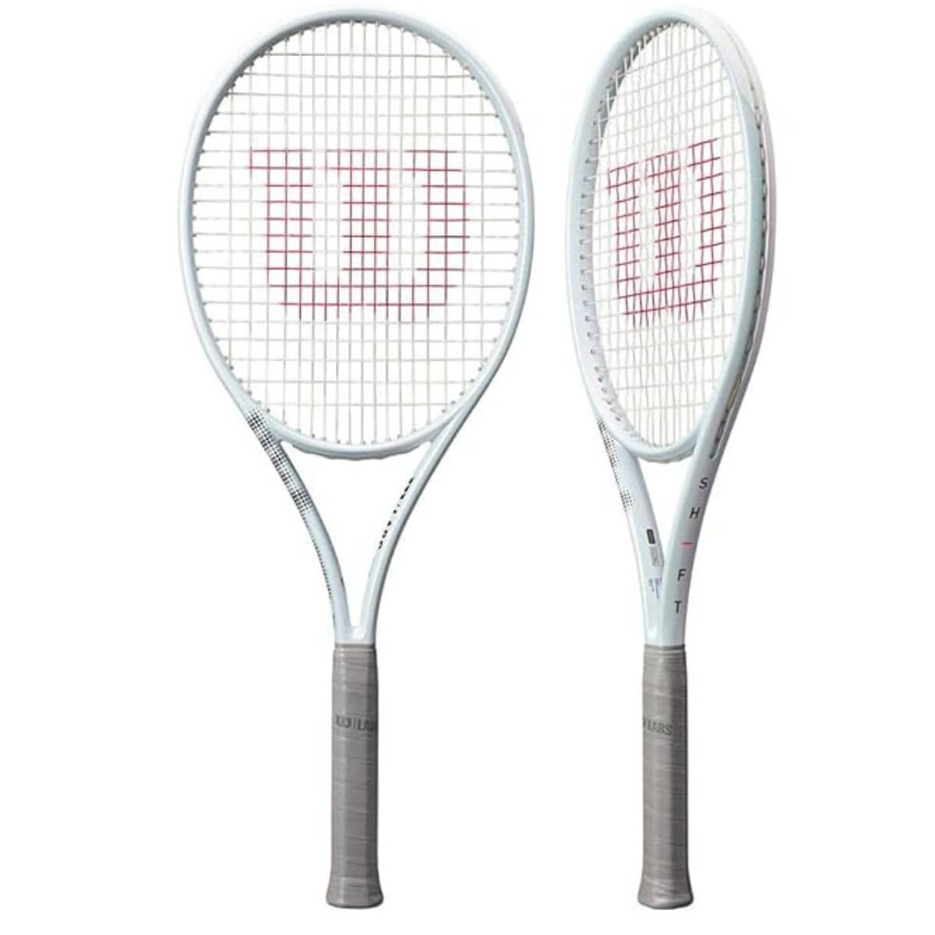
WILSON SHIFT
Tamaño del aro: Un tamaño intermedio (99 pulgadas²). Un aro que busca un mayor control sobre la raqueta, aunque sin perder potencia. La Shift Pro tiene un potencial de giro impresionante, lo que facilita el control de la trayectoria del tiro desde la línea de fondo y en la red.
Balance: Su balance es neutro, con el fin de poder otorgar un equilibrio entre el nivel de potencia con el de control a aquellos jugadores más versátiles.
Rigidez: Relativamente flexible. Lateralmente flexible para una potencia controlable y efectos devastadores en juegos intensos.
Peso: Cuenta con un peso medio, aproximadamente de 300 gramos sin encordar. De esta manera proporciona un equilibrio que puede beneficiar a perfiles polivalentes.
Ideal para: Jugadores que buscan una raqueta versátil tendientes a generar un spin significativo y con profundidad. Ideal para jugadores polivalentes de nivel intermedio a avanzado.

Slide 9
SIMILARES
Babolat | Head | Yonex
Babolat Pure Aero Wilson Shift se asemeja a la Babolat Pure Aero por su enfoque en la generación de spin y potencia. Ambas raquetas cuentan con un diseño aerodinámico que favorece el spin extremo, y están orientadas a jugadores agresivos que buscan potencia y control. Aunque la Shift ofrece una sensación más flexible, ambas permiten golpes explosivos con efecto gracias a sus marcos innovadores y patrones de cuerdas optimizados para spin. | Head Gravity MP La Head Gravity MP es la raqueta de Head más parecida a la Wilson Shift. Ambas están diseñadas para jugadores intermedios y avanzados, ofreciendo flexibilidad y comodidad, favoreciendo la generación de spin y la potencia controlada. | Yonex VCORE 100 Esta raqueta se parece más a la Wilson Shift que otras raquetas de Yonex. Ambas están diseñadas para generar spin y potencia controlada, con un patrón de cuerdas abierto que facilita el efecto. Además, la VCORE 100 ofrece flexibilidad y comodidad similar a la Shift, ideal para jugadores con un estilo de juego dinámico y agresivo.

Slide 10
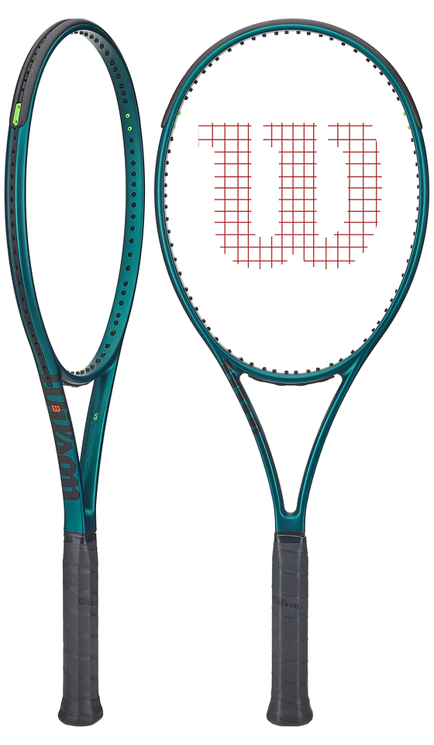
WILSON BLADE
Tamaño del aro: Moderado (98-100 pulgadas²). Con un punto dulce más acotado y un patrón más cerrado, la composición del marco Stablefeel mejora la estabilidad de la Blade v9, proporcionando una mejor conexión con la pelota y un contacto más sólido.
Balance: Su balance es tendiente al mango, buscando así priorizar el control sobre la potencia proporcionada por la raqueta.
Rigidez: La mayoría de las raquetas de la serie Blade tienden a tener una rigidez moderada a alta, permitiendo dar mayor participación al control de la raqueta. También conserva la tecnología de bandeja FortyFive de Wilson, que aumenta la flexibilidad lateral para complementar a la disminución de las vibraciones y la mecánica vertical explosiva del juego moderno.
Peso: Con un peso que ronda los 300-305 gramos sin encordar, la Wilson Blade permite proporcionar un mayor control a los jugadores en búsqueda del mismo con esta raqueta.
Ideal para: Aquellos jugadores avanzados que priorizan control y precisión. Es la raqueta más elegida por los profesionales

Slide 11
SIMILARES
Babolat | Head | Yonex
Babolat Pure Control La Babolat Pure Control y la Wilson Blade comparten un enfoque en el control y la precisión con una sensibilidad excepcional. Ambas raquetas están diseñadas para jugadores que buscan una mezcla de potencia controlada y toque. La Blade ofrece una gran estabilidad y flexibilidad, lo que le da un control sobresaliente en los golpes, pero manteniendo suficiente potencia cuando es necesario. La Pure Control tiene una sensación más sólida que la Blade, pero también favorece un gran control y permite realizar golpes con precisión. | Head Gravity MP La Head Gravity MP y la Wilson Blade son similares en su enfoque hacia un gran control combinado con potencia moderada. Ambas raquetas ofrecen una sensación flexible y táctil, ideal para jugadores que buscan una sensibilidad excelente en sus golpes. La Gravity MP es especialmente conocida por su punto dulce amplio y su equilibrio entre control y comodidad, lo que la hace muy amigable para jugadores que necesitan manejo en lugar de sólo potencia. La Blade, aunque un poco más rígida, ofrece un control similar pero con mayor estabilidad en los golpes. | Yonex VCORE Pro La VCORE 100 tiene una sensación de golpe más flexible que la Blade, lo que puede beneficiar a los jugadores que buscan un toque más suave y controlado. Sin embargo, ambas tienen un gran enfoque en el control mientras permiten generar potencia cuando es necesario. La Blade tiene un marco un poco más rígido, lo que proporciona una mayor estabilidad y control, mientras que la VCORE 100 se siente más cómoda y flexible al impactar la pelota, sin perder el control. Ambas raquetas son ideales para jugadores que priorizan el control.

Slide 12
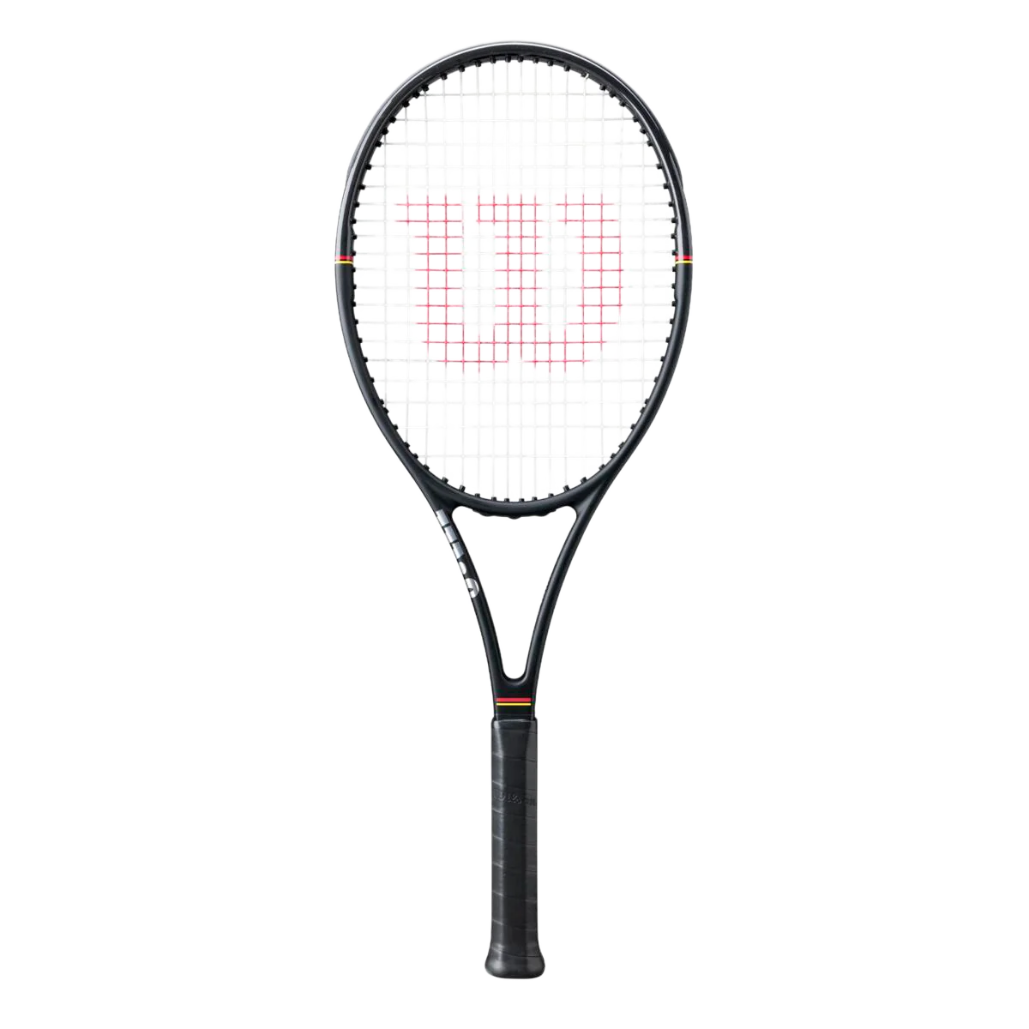
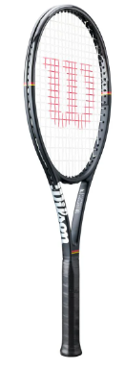
WILSON PRO STAFF
Tamaño del aro: Pequeña (97 pulgadas²). Para mejorar el control, las raquetas Pro Staff tienen tamaños de cabeza de 97 pulgadas cuadradas o menos, con un punto dulce menor en comparación a las otras familias. Las cuerdas se encuentran más juntas, lo que se traduce en un patrón más cerrado y por lo tanto una precisión y sensación excelentes.
Balance: Al igual que la Blade, su balance tiende al mango, priorizando mayor control y precisión sobre cada impacto.
Rigidez: La familia Pro staff destaca por su rigidez media, ideal para aquellos jugadores avanzados que buscan mayor independencia de la raqueta, precisión y control.
Peso: En su mayoría, esta línea se caracteriza por su elevado peso, aproximadamente 315 gramos sin encordar.
Ideal para: Las raquetas Wilson Pro Staff encajan a la perfección para jugadores de nivel avanzado que valoran la precisión y la sensación.

Slide 13
SIMILARES
Babolat | Head | Yonex
Babolat Pure Strike La Babolat Pure Strike se parece a la Wilson Pro Staff en su precisión y control. Estas raquetas están diseñadas para jugadores avanzados que buscan sensibilidad y un gran toque. Ambos modelos cuentan con una estructura más rígida, lo que favorece una respuesta rápida y una gran capacidad para el control sin sacrificar demasiado la potencia. | Head Prestige Pro Head Prestige Pro y la Wilson Pro Staff son muy similares en cuanto a su enfoque en el control absoluto. Ambas raquetas están dirigidas a jugadores que buscan gran precisión y estabilidad. La Pro Staff es famosa por su sensibilidad en cada golpe, y la Prestige Pro tiene un diseño más rígido, lo que ofrece un control excepcional, pero también una sensación sólida en el golpe. La Prestige Pro se destaca por su marca de estabilidad, similar a la Pro Staff, que permite a los jugadores realizar golpes con precisión quirúrgica. | Yonex VCORE Pro 97 La Yonex VCORE Pro 97 se asemeja a la Wilson Pro Staff debido a su sensibilidad superior y gran control. La VCORE Pro 97 tiene una flexibilidad mejorada, que proporciona una excelente sensación al golpear la pelota, similar a la Pro Staff, que también es conocida por su sensibilidad al contacto. Las raquetas en cuestión son muy precisas y requieren una técnica más refinada, ideales para jugadores avanzados que desean un control total sobre sus golpes.

Slide 14
CUERDAS

Slide 15
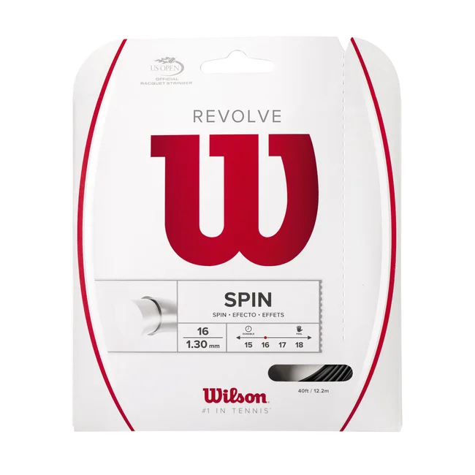
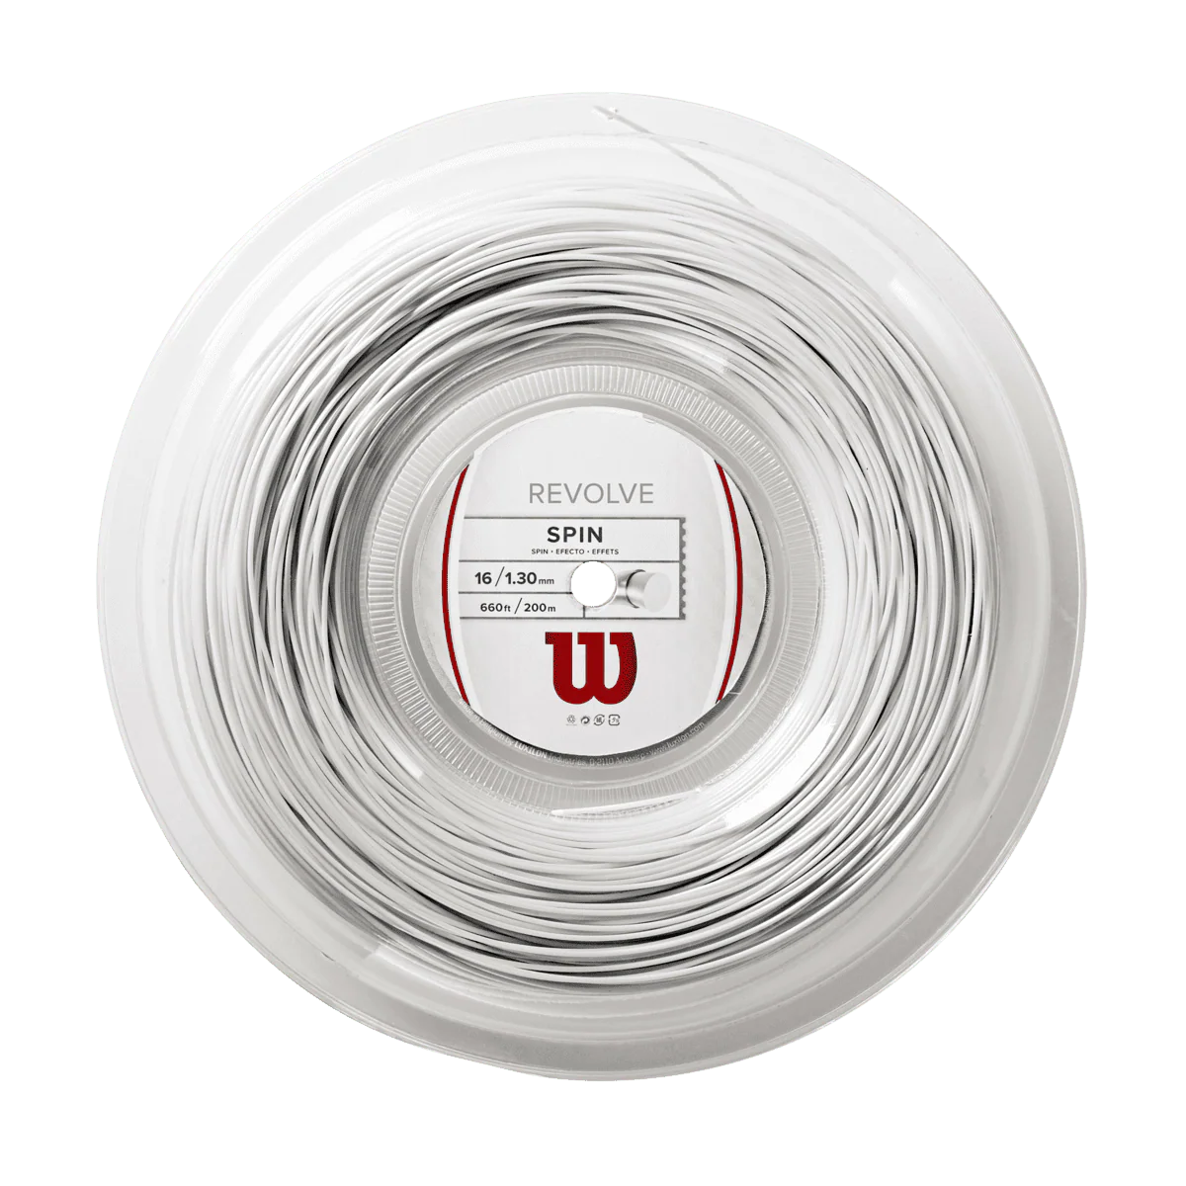
REVOLVE
La serie Revolve de Wilson es una gama de cordajes monofilamento orientada a jugadores que buscan más control y potencia. Los cordajes de esta serie son conocidos por ofrecer una excelente estabilidad y rendimiento durante los golpes, además de una gran durabilidad.

Slide 16
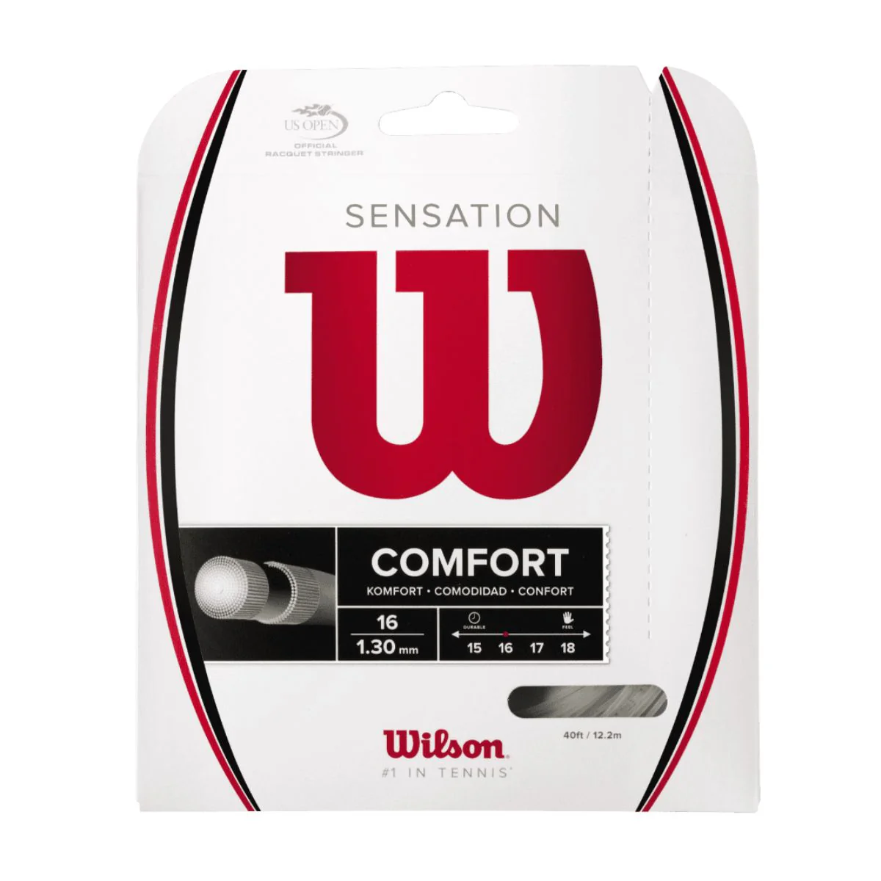
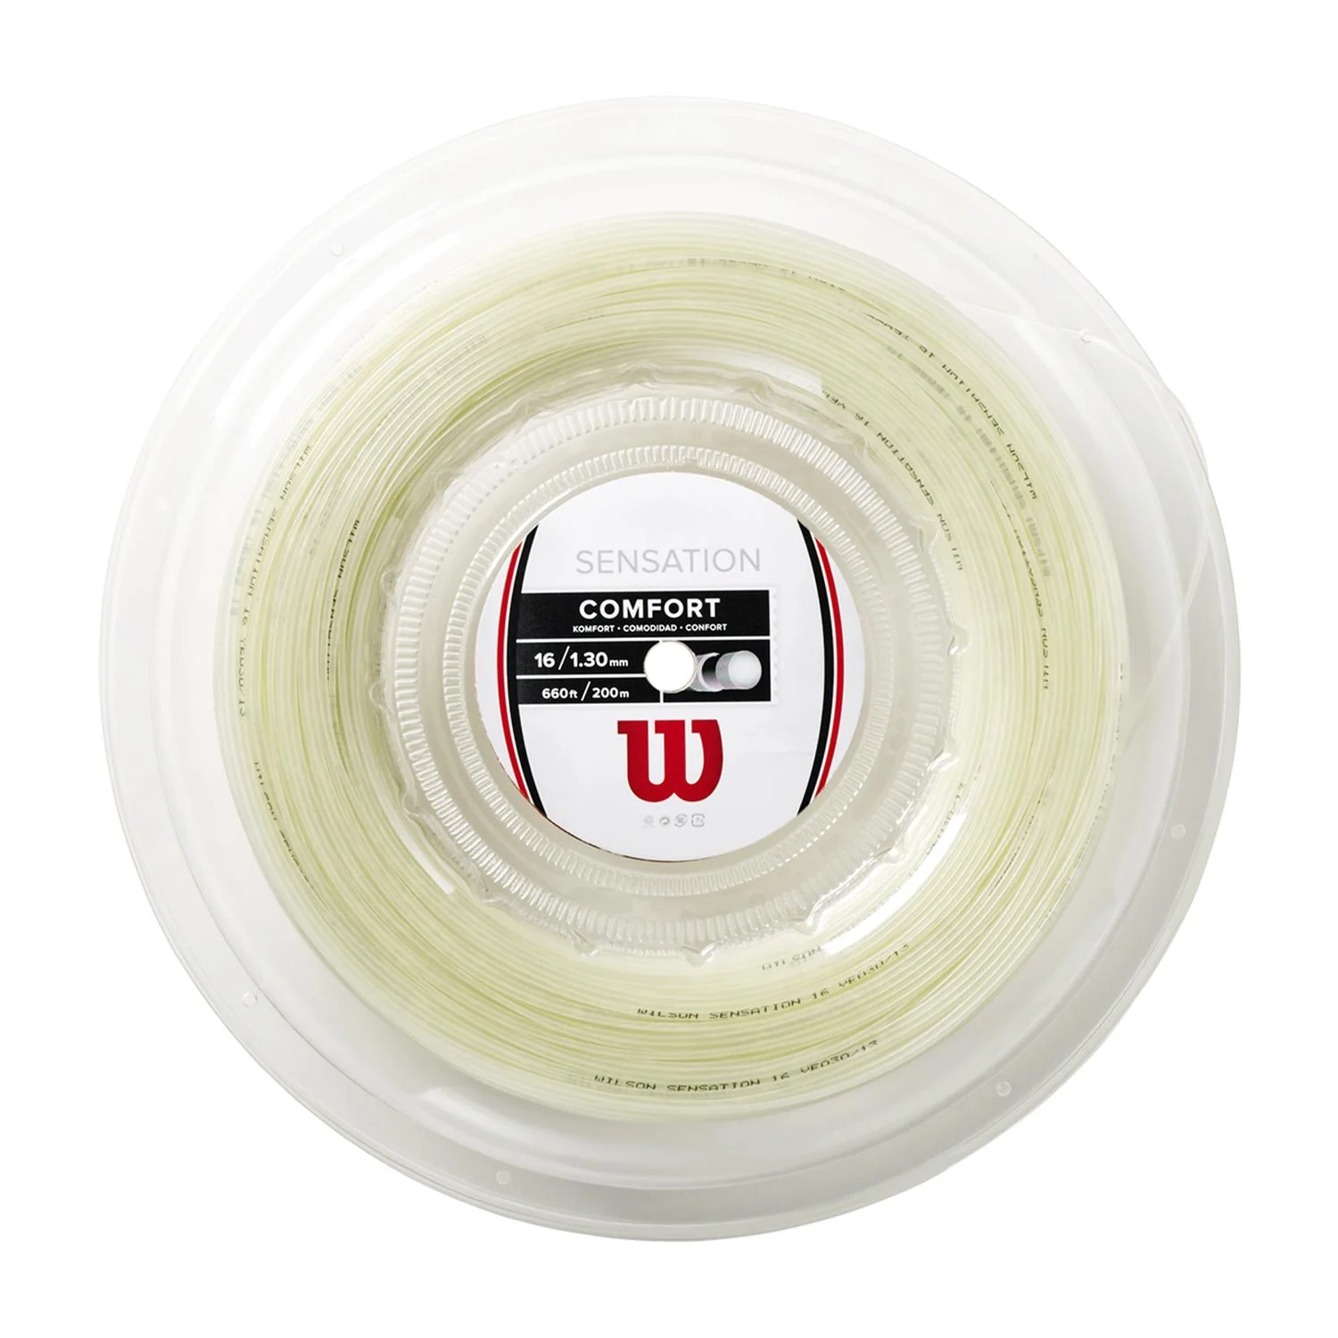
SENSATION
La serie Sensation está compuesta de multifilamento que ofrece confort y sensibilidad. Diseñado para ofrecer un buen equilibrio entre potencia, control y comodidad, estas cuerdas son una opción muy popular entre jugadores de nivel intermedio a avanzado. Proporciona una suavidad y absorción de impactos muy destacada. Además, su construcción de multifilamento ayuda a ofrecer más potencia y comodidad.

Slide 17
TENNIS BALLS

Slide 18
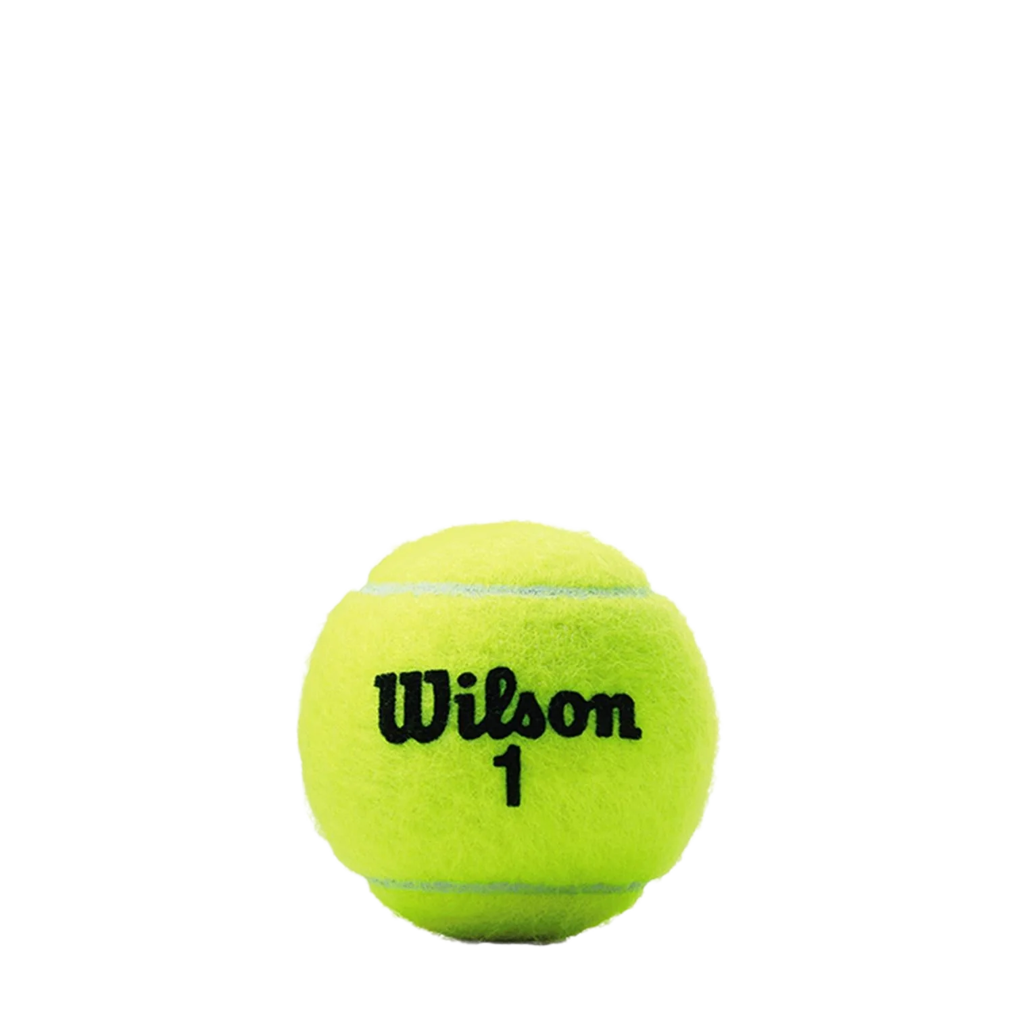
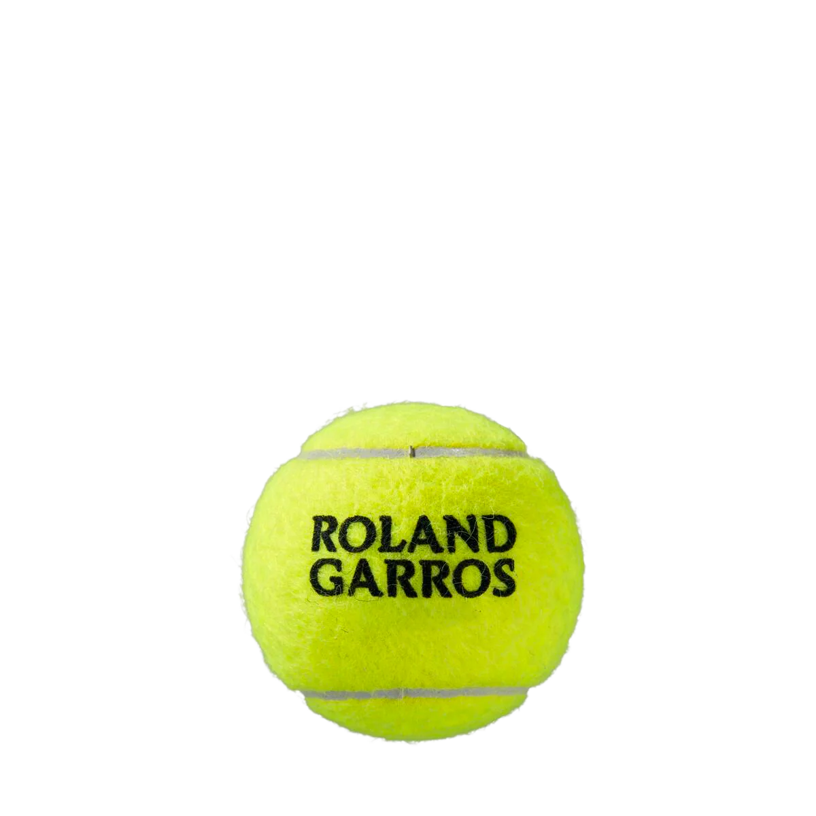
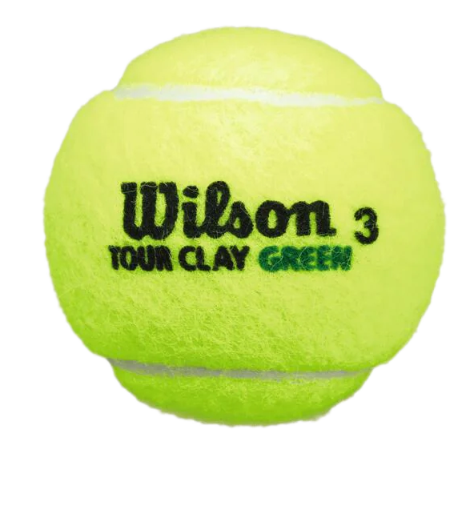
¿QUÉ ASPECTOS DEBEMOS DE TENER EN CUENTA?
NIVEL DE JUEGO | PRESIÓN INTERNA | NÚCLEO DE GOMA | FIELTRO
El nivel de experiencia del jugador es determinante para elegir el tipo de pelota más adecuado. Principiantes: Las pelotas de rebote más lento son preferibles, ya que facilitan el control y la comodidad al golpear. Avanzados: Requieren pelotas con un rebote consistente y de mayor velocidad para mantener un juego dinámico y fluido. | La presión interna de define la velocidad y la dinámica del juego. Pelotas de alta presión: Ofrecen un rebote más rápido y vivo, acelerando el juego. Son ideales para jugadores avanzados. Pelotas de baja presión: Proporcionan un rebote más lento, facilitando el control. Son adecuadas para principiantes o para quienes prefieren un ritmo más tranquilo. | El núcleo de goma El núcleo de las pelotas de pádel está fabricado con una mezcla de gomas naturales y sintéticas que encapsulan el aire a una presión específica. Goma densa (mayor densidad): Ofrece más potencia y velocidad en golpes fuertes, ideal para jugadores avanzados, pero requiere mayor esfuerzo en golpes suaves. Goma blanda (menor densidad): Proporciona más control y salida de bola en golpes suaves, lo que es beneficioso para principiantes. | El fieltro exterior de la pelota de pádel influye en el control, los efectos y la durabilidad. Fieltro natural (lana): Ofrece mejor agarre y tacto, ideal para aplicar efectos (cortado, liftado). Su desgaste es más rápido. Fieltro sintético (nylon): Es más duradero y resistente, lo que prolonga la vida útil de la pelota. Tiende a ser más rápido y ofrece menos agarre. Composición: Las pelotas utilizan una mezcla de ambos para equilibrar durabilidad, velocidad y control, adaptándose a diferentes estilos de juego.

Slide 19
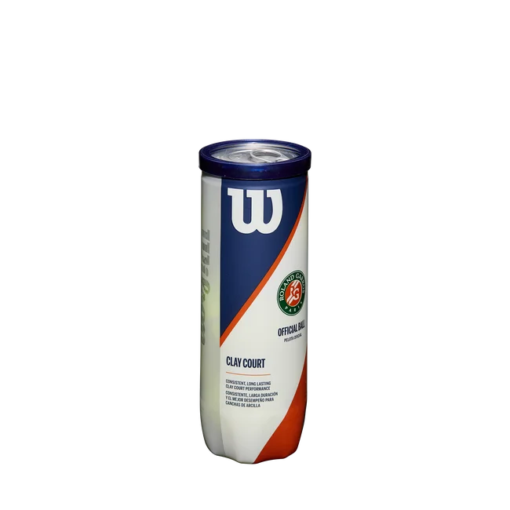
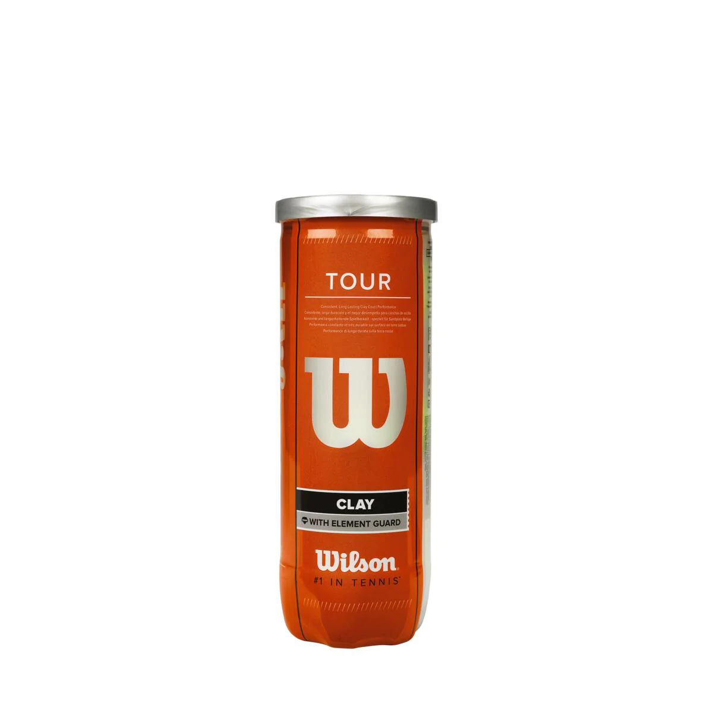
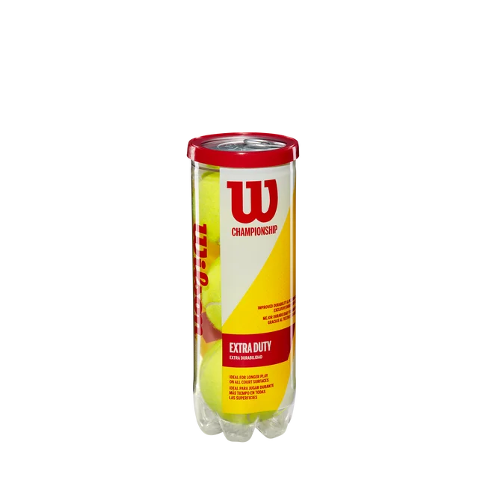
Recomendación tipo “setup” para el club
Entrenamiento diario en canchas rápidas: Wilson Championship Extra Duty Pelota duradera, consistente y más económica para alto volumen.
Partidos de club (canchas de polvo de ladrillo/clima normal): Wilson Tour Clay Optimizada para arcilla: controla el patinaje y mantiene la jugabilidad.
Torneos federados (eventos premium/clima seco/juego dinámico): Wilson Roland Garros Pelota oficial RG: mayor control, tacto más profesional y excelente durabilidad en polvo de ladrillo.

Slide 20
CHAMPIONSHIP (EXTRA DUTY)
Diseñada para soportar alto desgaste en canchas duras, la Championship Extra Duty es una pelota confiable para entrenamientos intensivos, escuelas de tenis y uso diario en clubes.
Su fieltro Dura-Weave Extra Duty está formulado para resistir la abrasión que generan las superficies duras, prolongando la vida útil y evitando pérdida prematura de presión.
Mantiene un rebote consistente y una sensación equilibrada, ideal para academias, profesores y clubes con gran volumen de jugadores.
Excelente relación durabilidad / costo, lo que la vuelve una de las pelotas más utilizadas en programas de enseñanza.
Regla de oro: Si necesitás una pelota rendidora, resistente y económica para entrenamientos y canchas duras, elegí Championship Extra Duty.

Slide 21
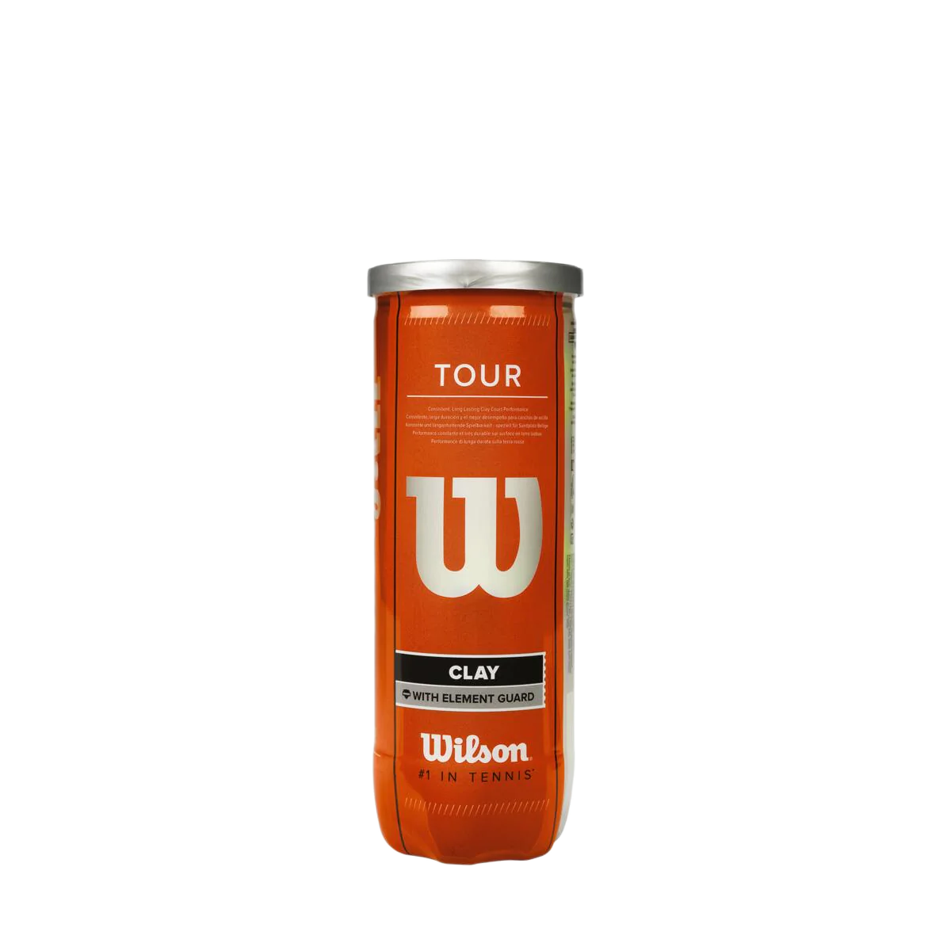
TOUR CLAY
Diseñada específicamente para superficies de polvo de ladrillo, la Tour Clay ofrece un rendimiento superior en canchas donde la fricción y la abrasión desgastan más rápido las pelotas convencionales.
Su fieltro Clay Guard Felt evita que la arcilla se adhiera en exceso, permitiendo que la pelota mantenga su peso natural, rebote predecible y trayectorias limpias durante más tiempo.
La construcción del núcleo está optimizada para brindar consistencia, control de bote y sensación estable, incluso en climas cálidos donde la arcilla se vuelve más lenta.
Ideal para jugadores que buscan regularidad y control en puntos largos.
Regla de oro: Si sos jugador habitual en canchas de clay, esta pelota es ideal para vos!
Intermedio en precio-calidad entre la championship y Roland Garros

Slide 22
WILSON ROLAND GARROS
Pelota oficial del Roland Garros, diseñada para ofrecer un rendimiento profesional con una combinación perfecta de control, durabilidad y estabilidad en polvo de ladrillo.
Su fieltro Long Lasting Performance Felt reduce el desgaste visual y mantiene la sensación “premium” incluso después de varios sets.
Proporciona un bote más estable y controlado, ideal para canchas de arcilla de nivel competitivo y clubes que buscan una pelota alineada con estándares ATP/WTA.
Su construcción favorece puntos largos, estabilidad en condiciones húmedas y una respuesta homogénea en todo el partido.
Regla de oro: Para torneos, partidos serios o jugadores exigentes en polvo de ladrillo, esta es la referencia premium.

